Slide 1




אקסל מתקדם לניתוח נתונים
מדדי מיקום מרכזי

Slide 2


מבוא
כדי לבצע מחקר נתונים איכותי, מנתחי נתונים משתמשים באופן יומיומי בכלי סטטיסטיקה.
תוכנת אקסל מאפשרת שימוש בפונקציות סטטיסטיות רבות, אשר מפשטות את עבודת מנתח הנתונים.

Slide 3
פונקציות סטטיסטיות באקסל
פונקציות מדדי מיקום מרכזי:
פונקציית השכיח - MODE
פונקציית החציון - MEDIAN
פונקציית הממוצע - AVERAGE
Notes:
כפי שלמדתם בשיעורי סטטיסטיקה, יש שלושה מדדי מיקום מרכזיים: ממוצע, חציון ושכיח.
את שלושתם נוכל לראות באקסל!

Slide 4
ממוצע - AVERAGE
מבנה פונקציית הממוצע:
=AVERAGE(number1, [number2], …)
ערך או טווח ערכים
אופציונלי: ערך או טווח ערכים נוסף. ניתן להוסיף מספר לא מוגבל של קלטים לפונקציה.
ממוצע הוא אמצע גודלם של כל הערכים המספריים במשתנה.
Notes:
את פונקציית הממוצע אתם כבר מכירים, והשתמשתם בה לא מעט.

Slide 5
חציון ושכיח - MEDIAN & MODE
מבנה פונקציית החציון – MEDIAN:
=MEDIAN(number1, [number2], …)
ערך החציון הוא בדיוק במרכז של הערכים וחוצה אותם,
כך ש-50% מהערכים מגיעים לפניו ו-50% מהערכים מגיעים אחריו.
Notes:
המבנה של פונקציות MEDIAN ו-MODE דומה מאוד למבנה של פונקציית AVERAGE. גם הן דורשות רק טווח של ערכים, ומחשבות את החציון/שכיח שלו.

Slide 6
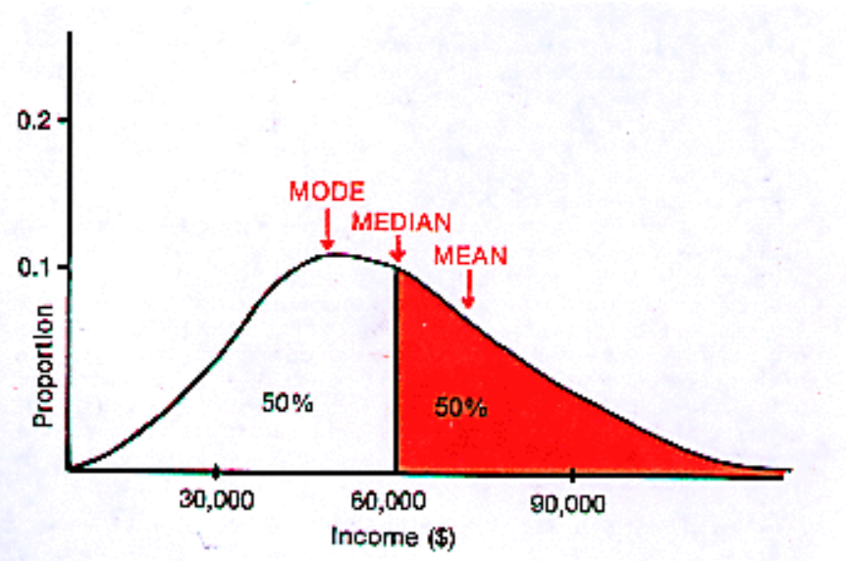
חציון ושכיח - MEDIAN & MODE
מבנה פונקציית השכיח – MODE:
=MODE(number1, [number2], …)
השכיח הוא הערך שחוזר על עצמו הכי הרבה פעמים.
Notes:
המבנה של פונקציות MEDIAN ו-MODE - דומה מאוד למבנה של פונקציית AVERAGE. גם הן דורשות רק טווח של ערכים, ומחשבות את החציון/שכיח שלו.
* הערה חשובה לגבי פונקציית השכיח - אף שניתן לבדוק שכיחות גם על משתנים איכותיים (משתנים מסולם סדר/שמי) – פונקציית השכיח באקסל עובדת רק עם נתונים מספריים!

Slide 7
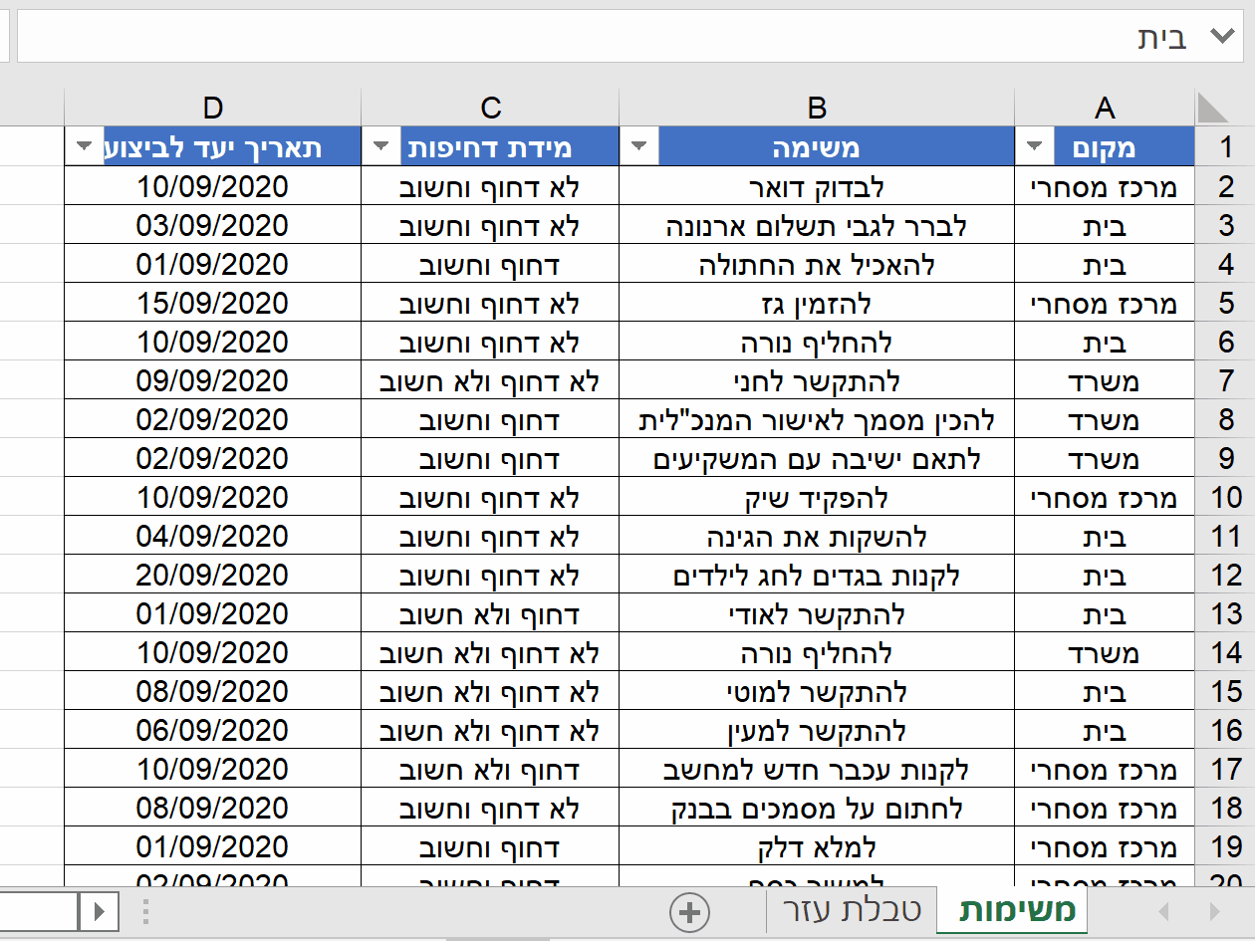


שכיח - הדגמה על נתונים קטגוריים
מניפולציה על הנתונים
יצירת "טבלת עזר" לצורך מעבר לנתונים מספריים
שימוש בפונקציית VLOOKUP
ייבוא הנתונים המספריים לטבלה המקורית והפעלת פונקציית MODE
Notes:
כדי לבדוק שכיחות למשתנים איכותיים (קטגוריים), יש לבצע עליהם מניפולציה שתהפוך אותם לנתונים מספריים. ניתן לעשות זאת בדרכים מגוונות.
הנפוצות ביותר הן באמצעות שימוש בפונקציות IF או VLOOKUP. תוכלו לראות מניפולציה כזו ב-gif המוצג בשקופית, אשר בודק מהו המיקום השכיח ביותר בטבלת משימות.

Slide 8


HANDS-ON
ניתוח נתונים לומדים
HANDS-ON
Notes:
עוברים לתרגול באקסל, בהצלחה!

